Slide 1
前置作業

Slide 2
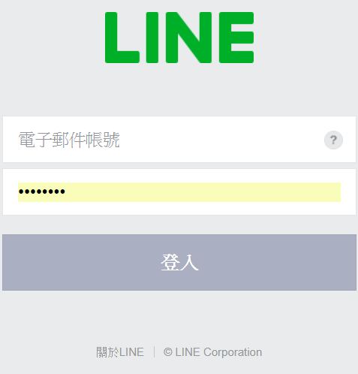
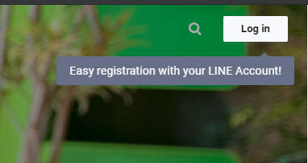
登入 Line Developer
Line Developer 連結 : https://developers.line.biz
點選 login

Slide 3
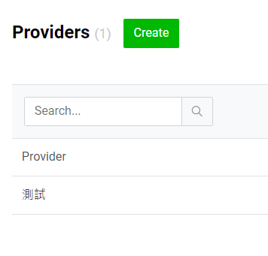
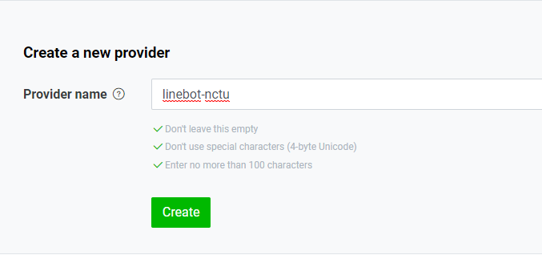
創建一個Provider
點選 create
Provider 命名(盡量不要有空白鍵)
點選 create

Slide 4
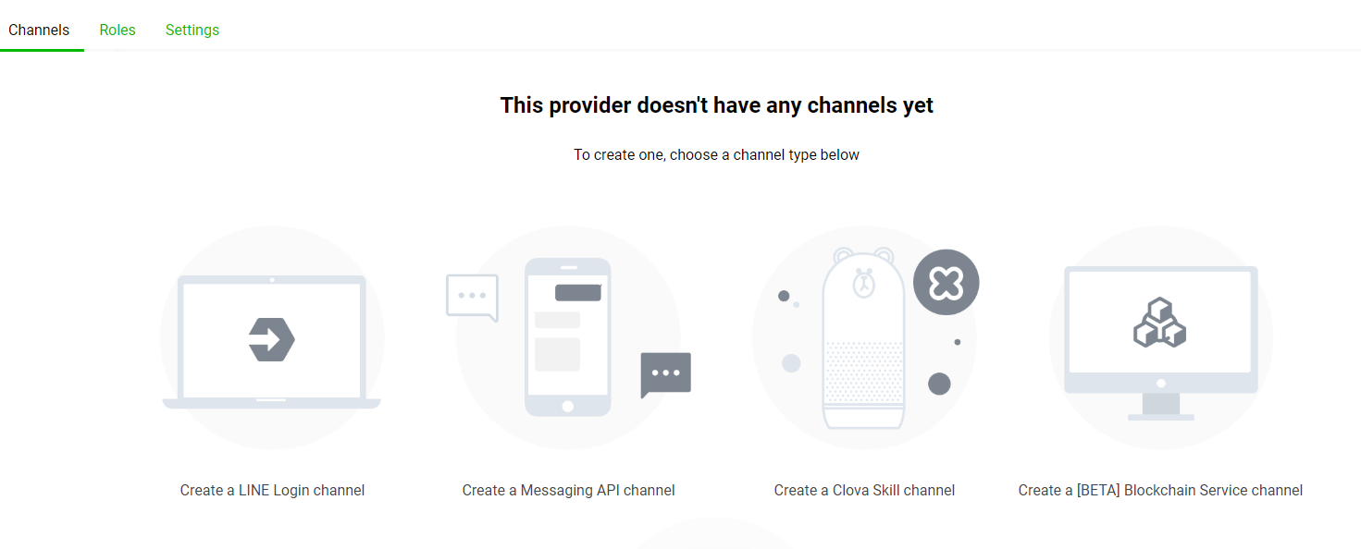
選擇line Messaging API 開發bot

Slide 5
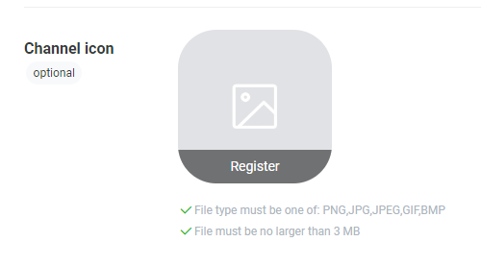
上傳 line bot 頭貼

Slide 6
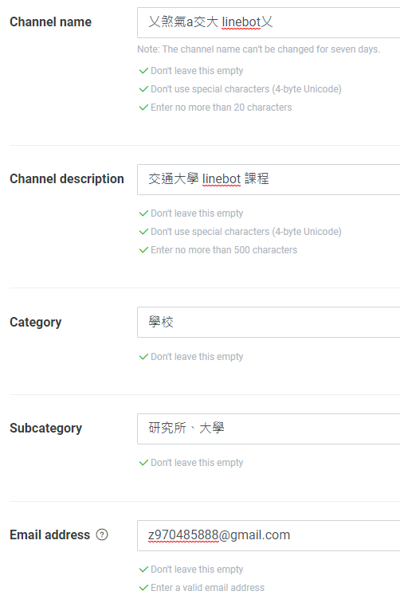
輸入APP 名稱及簡述

Slide 7
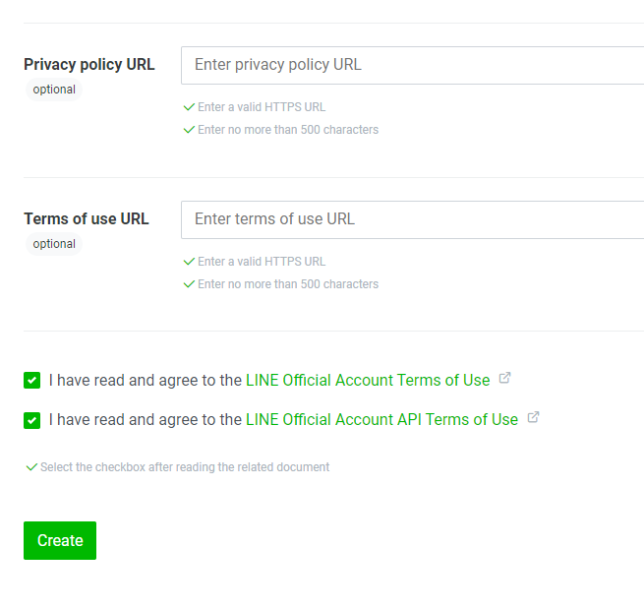
同意規範並創建

Slide 8
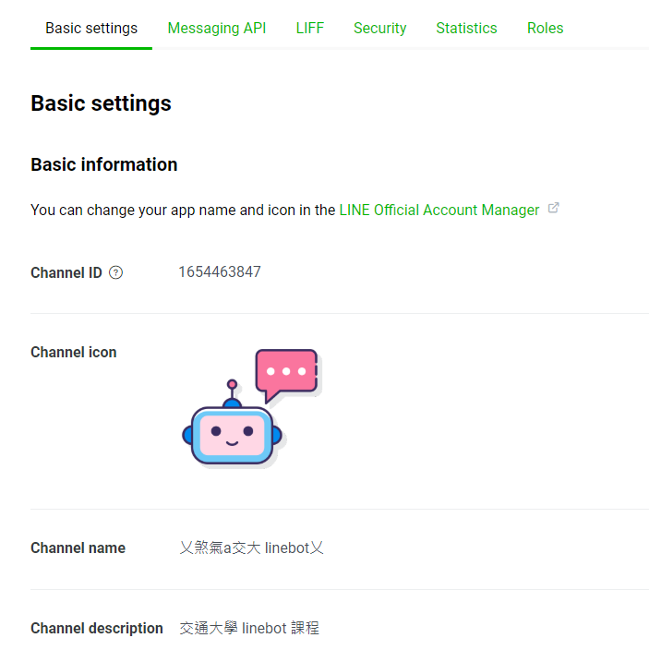
完成頁面

Slide 9
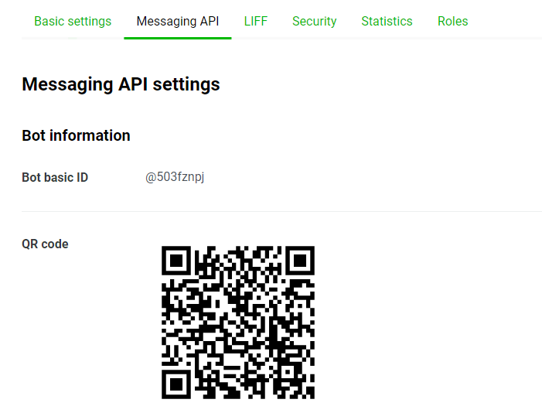
點選 Messaging API
加 line bot 好友的 QR code

Slide 10
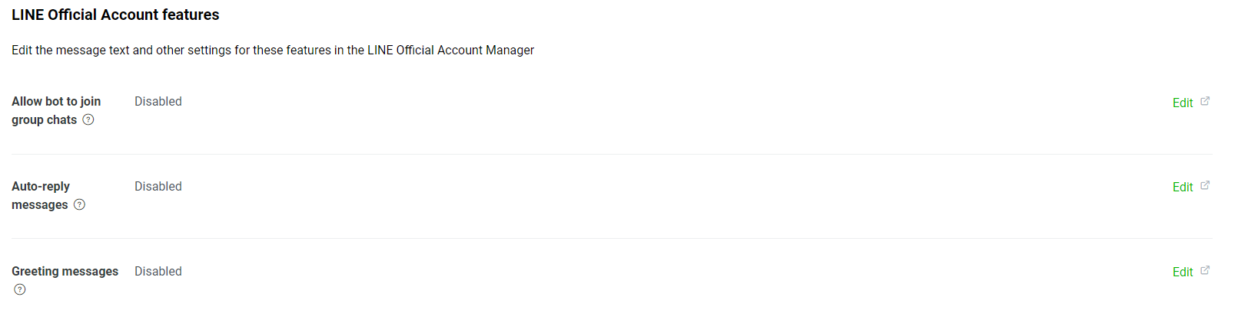
關掉 Auto-reply 和 Greeting messages
頁面往下滑就可以找到
點選 Edit

Slide 11
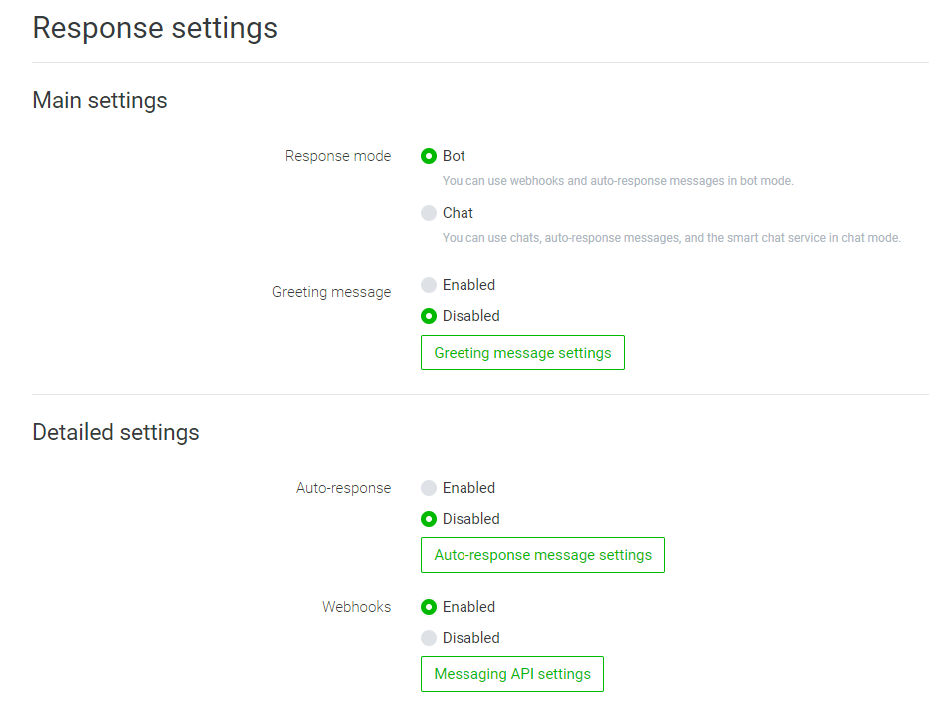
關掉 Auto-reply 和 Greeting messages
選 disable
選 disable
選 enable !!!!!!!!! 注意!!!!

Slide 12
如有任何問題歡迎寄信到信箱詢問
周台亮 ： ga731852＠gmail.com
林政賢： z970485888@gmail.com

